Slide 1










【野火】μCOS-III内核实现与应用开发实战指南
第19章 信号量
淘宝：fire-stm32.taobao.com
论坛： www.firebbs.cn
扫描进入淘宝店铺

Slide 2
【野火】μCOS-III内核实现与应用开发实战指南
主讲内容
19.1 信号量基本概念
19.2 信号量应用场景
19.3 二值信号量运作机制
19.4 计数信号量运作机制
19.5 信号量控制块
19.6 信号量函数接口讲解
19.7 使用信号量的注意事项
19.8 信号量实验
参考资料:《μCOS-III内核实现与应用开发实战指南》

Slide 3
【野火】μCOS-III内核实现与应用开发实战指南
信号量基本概念
信号量（Semaphore）是一种实现任务间通信的机制，可以实现任务之间同步或临界资源的互斥访问
抽象的来讲，信号量是一个非负整数，所有获取它的任务都会将该整数减一
其值的含义分两种情况：
0：表示没有积累下来的释放信号量操作，且有可能有在此信号量上阻塞的任务。
正值：表示有一个或多个释放信号量操作。

Slide 4
【野火】μCOS-III内核实现与应用开发实战指南
二值信号量
二值信号量既可以用于临界资源访问也可以用于同步功能。
用作同步时，信号量在创建后应被置为空，任务1获取信号量而进入阻塞，任务2在某种条件发生后，释放信号量，于是任务1获得信号量得以进入就绪态，如果任务1的优先级是最高的，那么就会立即切换任务，从而达到了两个任务间的同步。同样的，在中断服务函数中释放信号量，任务1也会得到信号量，从而达到任务与中断间的同步。

Slide 5
【野火】μCOS-III内核实现与应用开发实战指南
计数信号量
常将计数信号量用于事件计数与资源管理。每当某个事件发生时，任务或者中断将释放一个信号量（信号量计数值加1），当处理被事件时（一般在任务中处理），处理任务会取走该信号量（信号量计数值减1），信号量的计数值则表示还有多少个事件没被处理。

Slide 6
【野火】μCOS-III内核实现与应用开发实战指南
信号量应用场景
同步：任务与任务、中断与任务间同步
计数：
用于资源统计，比如当前任务来了很多个消息，但是这些消息都放在缓冲区中，尚未处理，这时候就可以利用计数信号量对这些资源进行统计，每来一个消息就加一，每处理完一个消息就减一，这样子系统就知道有多少资源未处理的

Slide 7
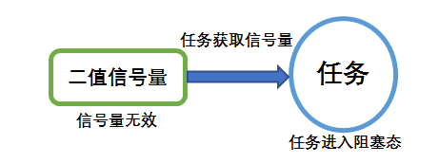
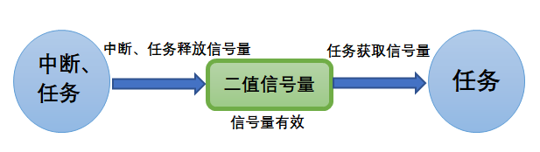
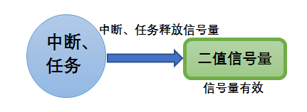
【野火】μCOS-III内核实现与应用开发实战指南
二值信号量运作机制

Slide 8
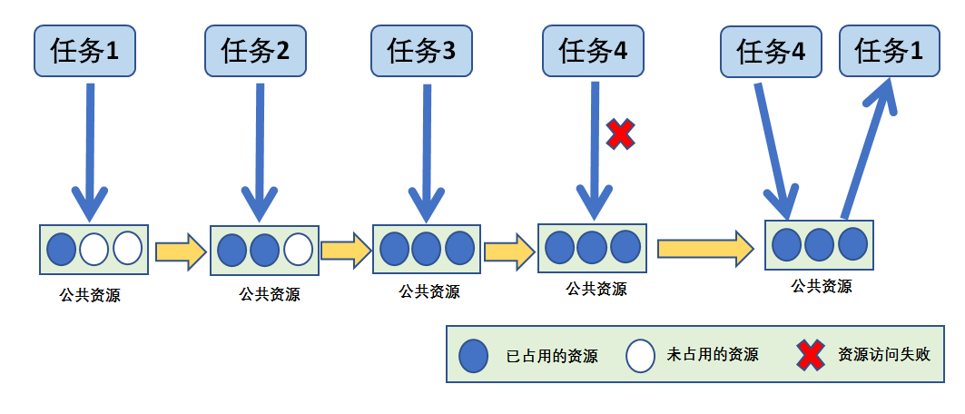
【野火】μCOS-III内核实现与应用开发实战指南
计数信号量运作机制

Slide 9
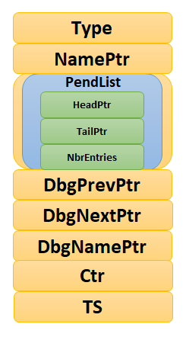
【野火】μCOS-III内核实现与应用开发实战指南
信号量控制块
μC/OS的信号量由多个元素组成，在信号量被创建时，需要由我们自己定义信号量控制块（也可以称之为信号量句柄）

Slide 10
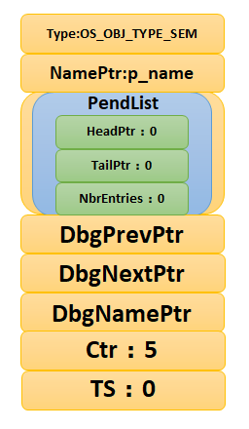
【野火】μCOS-III内核实现与应用开发实战指南
创建信号量函数OSSemCreate()
在定义完信号量结构体变量后就可以调用 OSSemCreate()函数进行创建一个信号量，跟消息队列的创建差不多

Slide 11
【野火】μCOS-III内核实现与应用开发实战指南
信号量删除函数OSSemDel()
OSSemDel()用于删除一个信号量，信号量删除函数是根据信号量结构（信号量句柄）直接删除的，删除之后这个信号量的所有信息都会被系统清空，而且不能再次使用这个信号量了

Slide 12
【野火】μCOS-III内核实现与应用开发实战指南
信号量释放函数OSSemPost()
信号量的释放可以在任务、中断中使用。
如果可用信号量未满，信号量控制块结构体成员变量Ctr就会加1，然后判断是否有阻塞的任务，如果有的话就会恢复阻塞的任务，然后返回成功信息，用户可以选择只释放给一个任务或者是释放给所有在等待信号量的任务（广播信号量），并且用户可以选择在释放完成的时候要不要进行任务调度，如果信号量在中断中释放，用户可以选择是否需要延迟释放。

Slide 13
【野火】μCOS-III内核实现与应用开发实战指南
信号量获取函数OSSemPend()
当信号量有效的时候，任务才能获取信号量，当任务获取了某个信号量的时候，该信号量的可用个数就减一，当它减到0的时候，任务就无法再获取了，并且获取的任务会进入阻塞态

Slide 14
【野火】μCOS-III内核实现与应用开发实战指南
使用信号量的注意事项
信号量访问共享资源不会导致中断延迟。当任务在执行信号量所保护的共享资源时， ISR或高优先级任务可以抢占该任务。
应用中可以有任意个信号量用于保护共享资源。然而，推荐将信号量用于I/O端口的保护，而不是内存地址。
信号量经常会被过度使用。很多情况下，访问一个简短的共享资源时不推荐使用信号量，请求和释放信号量会消耗CPU时间。通过关/开中断能更有效地执行这些操作。
信号量做互斥时会导致一种严重的问题：优先级翻转。

Slide 15
【野火】μCOS-III内核实现与应用开发实战指南
二值信号量同步实验
信号量同步实验是在μC/OS中创建了两个任务，一个是获取信号量任务，一个是释放信号量任务，两个任务独立运行，获取信号量任务是一直在等待信号量，其等待时间是无期限等待，等到获取到信号量之后，任务开始执行任务代码，如此反复等待另外任务释放的信号量。
释放信号量任务在检测按键是否按下，如果按下则释放信号量，此时释放信号量会唤醒获取任务，获取任务开始运行，然后形成两个任务间的同步，LED进行翻转，因为如果没按下按键，那么信号量就不会释放，只有当信号量释放的时候，获取信号量的任务才会被唤醒，如此一来就达到任务与任务的同步，同时程序的运行会在串口打印出相关信息，

Slide 16
【野火】μCOS-III内核实现与应用开发实战指南
计数信号量实验
计数型信号量实验是模拟停车场工作运行。在创建信号量的时候初始化5个可用的信号量，并且创建了两个任务：一个是获取信号量任务，一个是释放信号量任务，两个任务独立运行，获取信号量任务是通过按下KEY1按键进行信号量的获取，模拟停车场停车操作，其等待时间是0，在串口调试助手输出相应信息。
释放信号量任务则是信号量的释放，释放信号量任务也是通过按下KEY2按键进行信号量的释放，模拟停车场取车操作，在串口调试助手输出相应信息，

Slide 17
【野火】μCOS-III内核实现与应用开发实战指南
THANKS
淘宝：fire-stm32.taobao.com
论坛： www.firebbs.cn
扫描进入淘宝店铺

